Slide 1
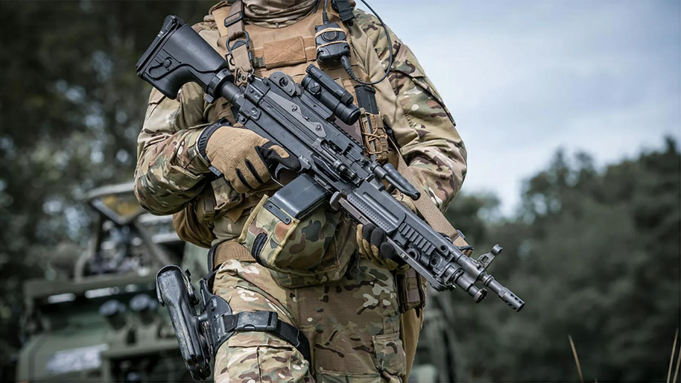
MINIMI 7,62 Instruktørkurs
Leksjon 1
Intro ny dokumentasjon og maskingevær

Slide 2
Hensikt/Forventningsavklaring
Eleven skal etter endt instruktørkurs lett maskingevær være i stand til å utdanne skyttere iht. teknikker beskrevet i håndbok for MG-skytteren, fagplan MMG og TH10.
Fokus på ferdigheter, kunnskap og holdninger.
Teoretisk og praktisk eksamen og sikkerhetstester må bestås.
Eleven må mestre alle typer skyting under kurset.
Holdninger og våpenkultur vurderes fortløpende gjennom kurset.
Første kurs med MAXIMI
Nytt reglement MMG på vei inn, alt som skytes under kurset vil være fra nytt tabellverk. Alle leksjoner som holdes gjennom kurset er tiltenkt inn i ny fagplan. Tilbakemeldinger forventes!
Det vil ikke bli noe form for undervisningslære – avdelingssjefs ansvar.
Vær nysgjerrig og still spørsmål!
Ukeplan
Signal
Uttak Våpen

Slide 3
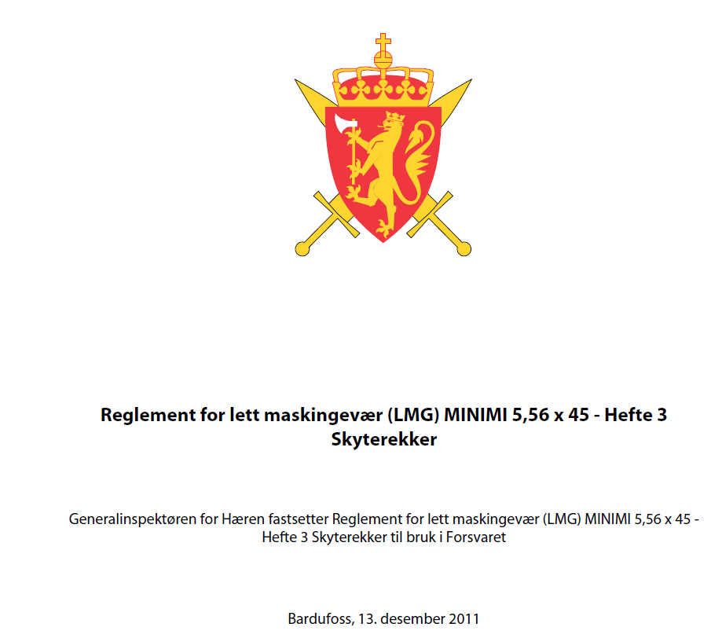
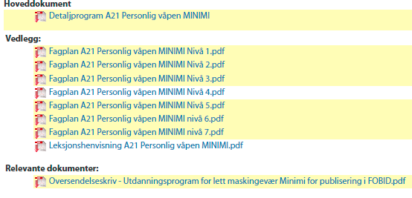
Dokumentasjon MG
OR6 Langseth - Manøverskolen
«Gammel» våpendokumentasjon:
3 hefter pr våpen med våpenkjennskap, skyteteknikk og skyterekker.
1 fagplan pr. nivå (7 nivåer)
Leksjonshenvisninger og detaljprogram.

Slide 4
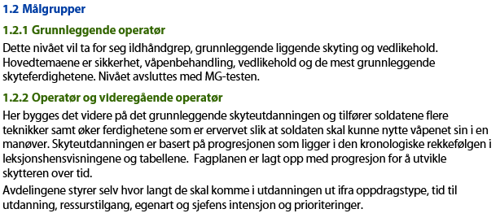
Ny dokumentasjon MG
Håndbok for MG-skytteren.
  Overtar for «Hefte 2 – skyteteknikk»
  Omfatter alle LMG og MMG.
  Beskriver bruk av våpenet.
  Samme oppbygning som Håndbok for angrepsrifle
Fagplan MMG
  Omfatter alle MMG
  3 brukernivå, kun 1 kurskode
    Grl operatør, operatør og VG operatør.
  Vedlegg til fagplan:
    Vedlegg A – Leksjonsbeskrivelser
    Vedlegg B - Skytetabeller
Teknisk håndbok MINIMI 7.62
  Overtar for gamle «hefte 1»
Fagplan kryssutdanning avdelingsvåpen
  9 timer.
  LMG, MMG, HMG, RFK og Javelin.

Slide 5
Instruktørutdanning MG
Formell kvalifikasjon vs realkompetanse (ref. UD 2-1)
Dagens fagplan:
  Gjennomført brukerutdanning + UV-lære = instruktør.
Kommende fagplan:
  HVS vil holde MINIMI 7,62 instruktørkurs i innfasingen.
  På sikt vil HVS holde ett «HI-MG» kurs over ca 2 uker som tar for seg MINIMI 5.56, 7.62 og FN-MAG.
  «HI-MG» i avdelingene produserer/kvalifiserer egne instruktører i avdelingen.
Notes:
Sertifisering: «Sertifisering er en prosess som leder til ett sertifikat, teknisk godkjenning og dokumentasjon av ufravikelige krav til kunnskap og ferdighet for å operere materiell, utøve, lede eller utdanne innen en spesiell disiplin eller aktivitet.»
Kvalifisering (kvalifisert personell): «Personell som innehar formell-, realkompetanse, og erfaring til å lede en aktivitet, operere materiell, utdanne innen enkeltmanns- eller kollektive disipliner, og instruere i bruk og behandling av militært materiell der det ikke er krav til å være sertifisert.»

Slide 6
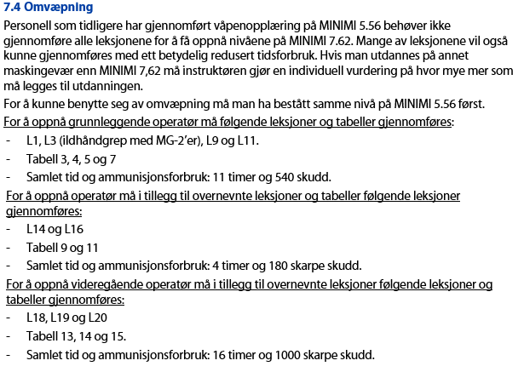
Innfasing/Omvæpning MINIMI 7,62
258stk MINIMI 7,62 planlegges rullert ut i hæravdelinger ila Q3 -22.
HV skal ha over 1000, Sjøforsvaret noen ti-talls.
Resterende går inn i «reserven» for rullering/styrkeoppbygging.
Omvæpning fra MINIMI 5.56:
  Ca 2 dager for grunnleggende operatør.
  LMG-instruktører kan gjennomføre omvæpning VGR operatør.

Slide 7
Leksjonsmål
Soldaten skal vite om de forskjellige maskingeværene i Hæren
Soldaten skal forstå praktisk rekkevidde for MINIMI
Soldaten skal forstå område hvor våpenet gir raserende virkning
Soldaten skal forstå primære mål/måltyper
Soldaten skal forstå hva ilddisiplin innebærer for MG-skytteren
Soldaten skal selvstendig peke ut våpenets tilbehør

Slide 8
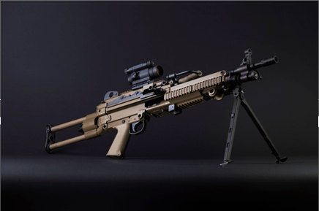
Light Machine Gun (LMG)
Minimi 5.56mm
2 pr geværlag/patrulje
Personlig våpen
Praktisk Rekkevidde: 400m personell, 600m personellgruppe
KOP: 600 + 400
  200 skudd: 3,1kg
  10 min med hurtig ild

Slide 9
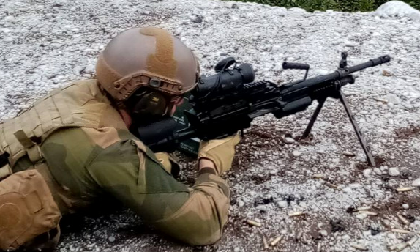
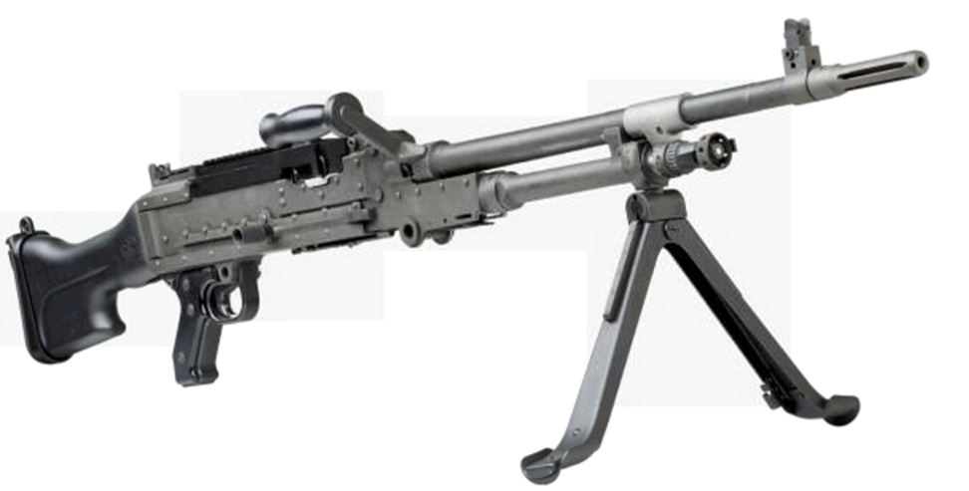
Medium Machine gun (MMG)
FN-MAG 7.62mm på vogn
MINIMI 7,62mm på fot
2 i hver tropp (1P)/COAX vogn
  2-fot eller 3-fot
Bør være to, kan være en.
Praktisk rekkevidde: 600m+
KOP: 800

Slide 10
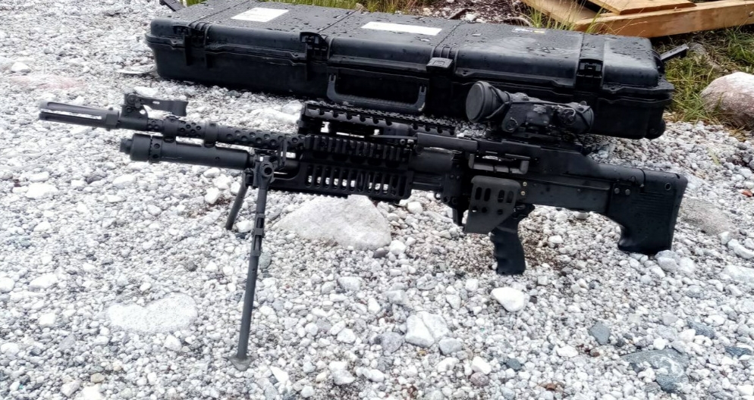
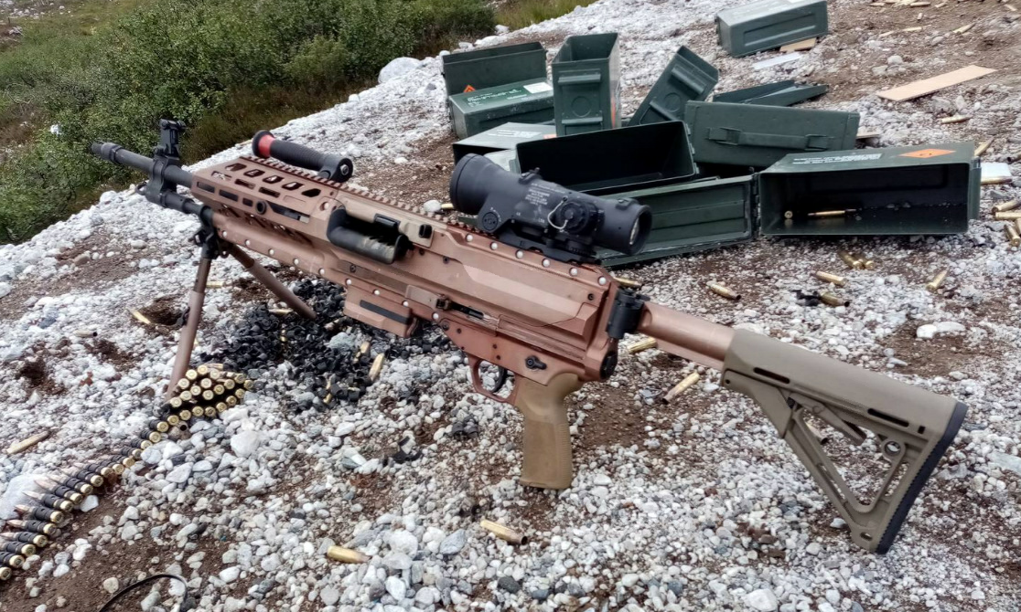
Ny MMG 2022

Slide 11
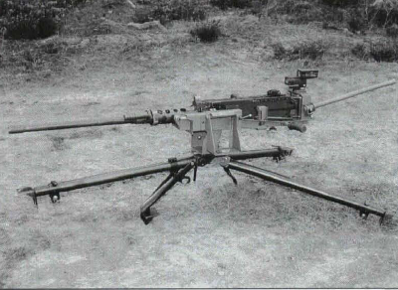
Heavy Machine Gun (HMG)
Browning HPS NM218 MITR 12,7mm
Som regel kjøretøysmontert, kan brukes på 3-fot
Bemannes av 1 på vogn, 4 på fot
12,7M2A2N innfases 2022. US-Ordnance
Praktisk rekkevidde: 1800m
KOP: Varierer, 300 - 2000
  100 skudd: 16,1kg

Slide 12
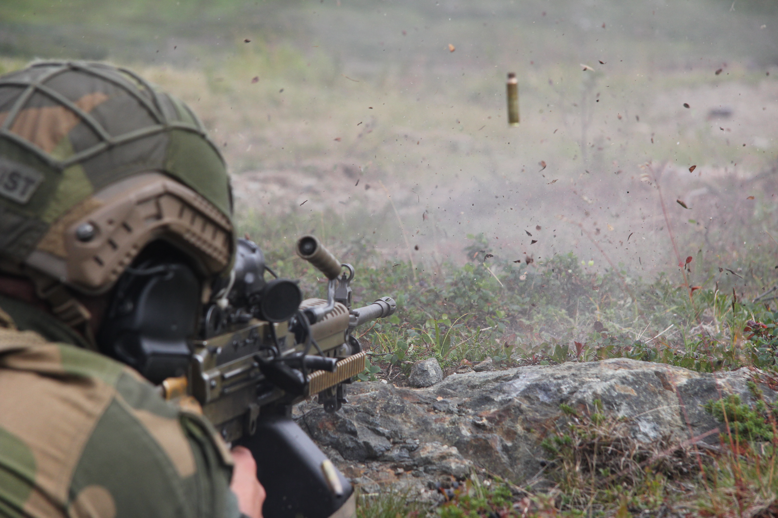
Prinsipper for bruk av maskingevær
Raserende, flankerende og kryssende
  Raserende: for å bestryke terrenget mest mulig i hele kulebanen. Fordrer gruppering lavt i terrenget
  Kryssende: for å få best mulig overlapping av ildsektorene. Fordrer gruppering i flankene og med avstand mellom våpnene.
  Flankerende: i forhold til fiendens gruppering. Hensikten er å ha størst mulig stoppeffekt på fiendens fremrykningslinjer innenfor våpenets rekkevidde. Fordrer gruppering i en av avdelingens flanker

Slide 13
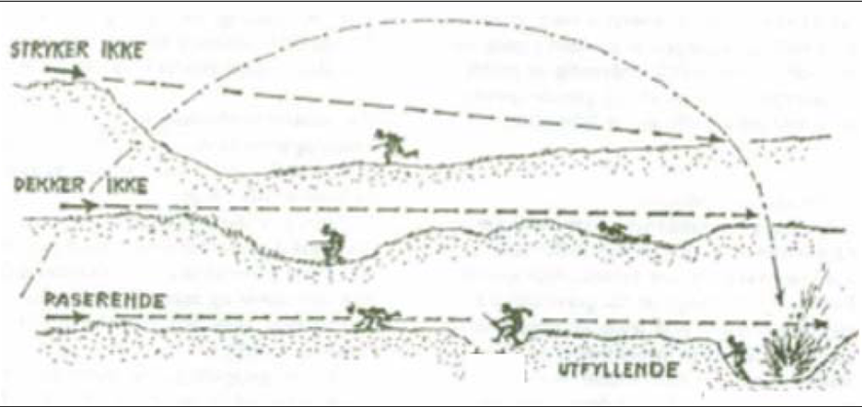
Raserende effekt

Slide 14
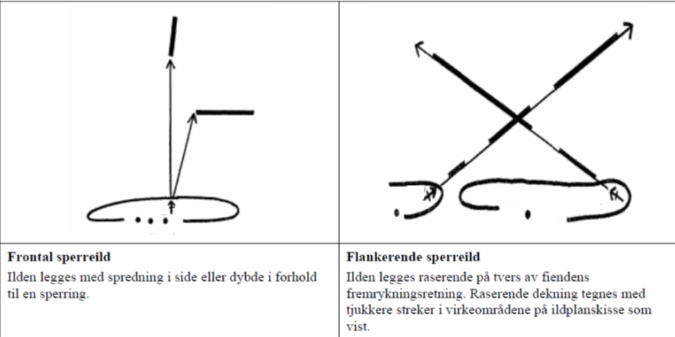
Kryssende og flankerende

Slide 15
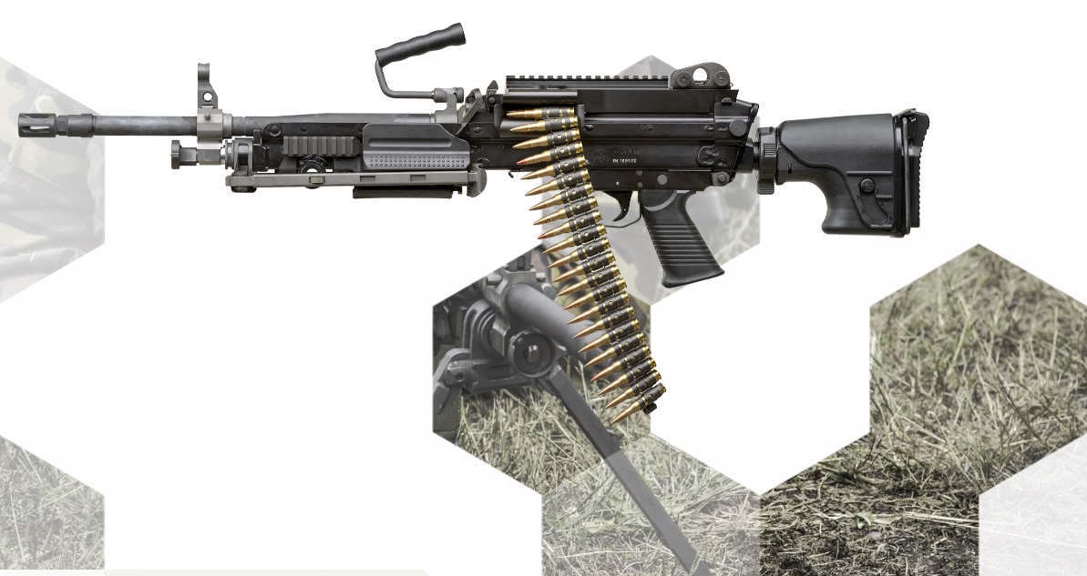
MINIMI 7,62 MK3

Slide 16
MMG – MINIMI 7.62x51mm
Helautomatisk, gassoperert, beltematet medium maskingevær
Automatisk ildgivning
Åpen bolt, hurtig pipeskift
Hydraulisk buffer
Kan avfyres liggende, knestående eller stående, med eller uten støtte fra to-foten.
Leveres med 2 like lange piper.
  Piper og sluttstykkehode er unike for hvert våpen.
Kan opereres av en person – bør opereres av to.
Høyt ildvolum og penetrasjonsevne – personellgrupper, områdemål og upansrede kjøretøy er primærmålene
Mange likhetstrekk med LMG, men gjør IKKE samme jobb!

Slide 17
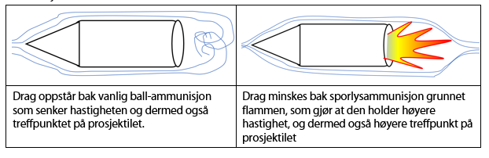
Teknisk data MMG MINIMI 7.62x51
Kaliber: 7,62x51 mm (NM231 ball, hvert 5. skudd sporlys)
Utgangshastighet (V0): ca 810 m/s
Skuddtakt: 720-840 sk pr minutt /12-15 pr sekund.
  Samme på begge piper
Lengde våpen: 95-102cm
Vekt u/ammo & ELCAN: 8,8kg
Vekt m/100 skudd: 12kg
Praktisk rekkevidde: 800m (områdemål)
Max rekkevidde: 3200 meter
Vær obs på treffpunkt sporlys:
Notes:
Skuddtakten er lik på begge pipene grunnet hydraulisk buffer

Slide 18
Egenspredning – MINIMI 7,62, 10 MOA (?)
Avstand | Spredning
50m | 15cm
100m | 30cm
200m | 60cm
300m | 90cm
400 | 120cm
600 | 180cm
800m | 240cm
1000m | 3 meter
1 MOA = ~3cm @ 100 meter

Slide 19
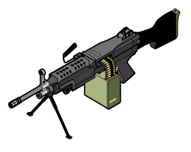
10 MOA på forskjellige avstander
Halvfigur
H = 75 cm
B = 45 cm
100%
90%
46%
26%
16%
100 m
200 m
300 m
400 m
500 m
11%
8%
6%
600 m
700 m
800 m

Slide 20
Ilddisiplin maskingevær – Bygelengde og ildhastighet
Innskytingsbyge (4-6sk) vs bekjempingsbyge.
  Må reguleres ut ifra avstand, målets størrelse og ildstilling.
Ildhastigheter benyttes av LF for å styre ildvolumet mot lagets sektor over tid.
For LMG finnes det planleggingstall for hvor mye ammo som forbrukes på de forskjellige hastighetene.
For MMG Bør det heller gis spesifikke måltall for ammunisjonsforbruken.
MG-skytteren må alltid ta med pipetemperaturen i vurderinger rundt ildhastighet.
Ildhastighet | Forklaring
Vanlig ild 25 skudd pr. minutt for LMG | Standarden når hensikten er å beskyte fienden over tid. MG-skytteren skyter innskytingsbyger og stiller høye krav til presisjon. Mellom hver byge observerer MG-makkerparet etter nye mål i lagets sektor.
Hurtig ild 100 skudd pr. minutt for LMG | Benyttes når hensikten er å støtte andre lags manøver. MG-skytteren bruker mindre tid til ildkorrigering mellom bygene, men skyter fortsatt kun innskytingsbyger om det ikke finnes synlige mål. Etter 2 byger observerer MG-makkerparet i lagets sektor etter nye, synlige mål.
Stormild 200 skudd pr. minutt for LMG | Stormild benyttes i kritiske situasjoner, for eksempel når fienden er på håndgranatavstand, i sammenstøtstrid på korte hold eller når laget må tilrive seg ildoverlegenhet. MG-skytteren korrigerer egen ild underveis i bygen, eller med veldig korte opphold mellom bygene. Stormild er svært ammunisjonskrevende og gir svært liten mulighet for presisjon med maskingevær og skal derfor benyttes med omhu.

Slide 21
Ilddisiplin maskingevær - ildsorter
Punktild | Spredningsild | Sperreild
Punktild nyttes mot mål med liten bredde og dybde, for eksempel individuelle stillinger eller stillestående kjøretøy. Hvis ilden ikke er effektiv, gjentas oppdraget til målet er nedkjempet. | Spredningsild skytes som byger mot mål med stor bredde og/eller dybde, for eksempel stillingssystemer eller lag under forflytning. Kan skytes som sidespredning eller dybdespredning. Spredningsilden utføres som punktild mot flere mål etter hverandre med hurtig målveksling. Skytteren kan legge inn noe bevegelse i bygen, men må være oppmerksom på hvor man treffer. Det viktigste er at man oppnår effekt i målet så hurtig som mulig. | Sperreild er en ildsort som har til hensikt å hindre fienden i å manøvrere i deler av et område eller langs en akse. Det kan skytes som sidespredning eller dybdespredning med byger, men kan også være krumbaneild der MG skyter med indirekte effekt. Våpnene bør være innstilt på faste linjer eller trefot for å oppnå ønsket effekt. Sperreild skytes ofte som forberedte ildoppdrag i forsvar, men kan også skytes for å forme fienden i oppdukkende situasjoner.
Gis som vanlig ildordre/ildkommando. | «MG!» «Inf.-lag som går i stilling, 200 meter rett frem på kolle» «Spredningsild langs kolle» «100 skudd til disposisjon» «Ild» | «MG!» «Sperremål 2» eventuelt «Sperreild langs veiakse fra veisving til kryss» «4 minutters varighet» «Ild på min kommando!»
Punktild er den vanligste ildsorten.
Hensikten med spredningsild er å oppnå nedholdende effekt eller dekningsild. Nyttes ofte i initialkontakten, eller når man sliter med lokalisering. Sikt heller for lavt enn for høyt for å oppnå nedholdende effekt.
Hensikten med sperreild er å nekte fienden tilgang til ett geografisk område. Ammunisjonskrevende, og benyttes relativt sjeldent.

Slide 22
MG-Makkerparet (s. 53 Håndbok for MG-sk)
MG-1ers oppgaver
MG-2ers oppgaver
Skytter på våpenet. Behersker alle ildhåndgrep med og uten MG-2er.
Kontroll på våpenets status.
Bærer våpenet, bør ha kontaktbånd.
Kan bære reservepipen
Alltid ha kontroll på hvor andre egne er gruppert.
Utføre korrekte handlinger på ildkommandoer og ildkorrigeringer.
Velge hensiktsmessig skytestilling.
Sørger for at maskingeværets potensiale utnyttestil det fulle og overtar om 1er faller fra.
Bærer ammunisjon og pusseutstyr
Holde ammunisjonen fri for forurensing
Overta sektor når MG er nede.
Støtte under ildhåndgrep
Rek og valg av ildstilling for MG
Koordinerer med andre egne. Sektorer, begrensninger, oppdrag ol.
Bedrive måloppdagelse, -prioritering og gi målangivelser.
Effektivt korrigere ilden på målet.
Ha kontroll på ammunisjonsforbruket.

Slide 23
Gjennomgang av sats

Slide 24
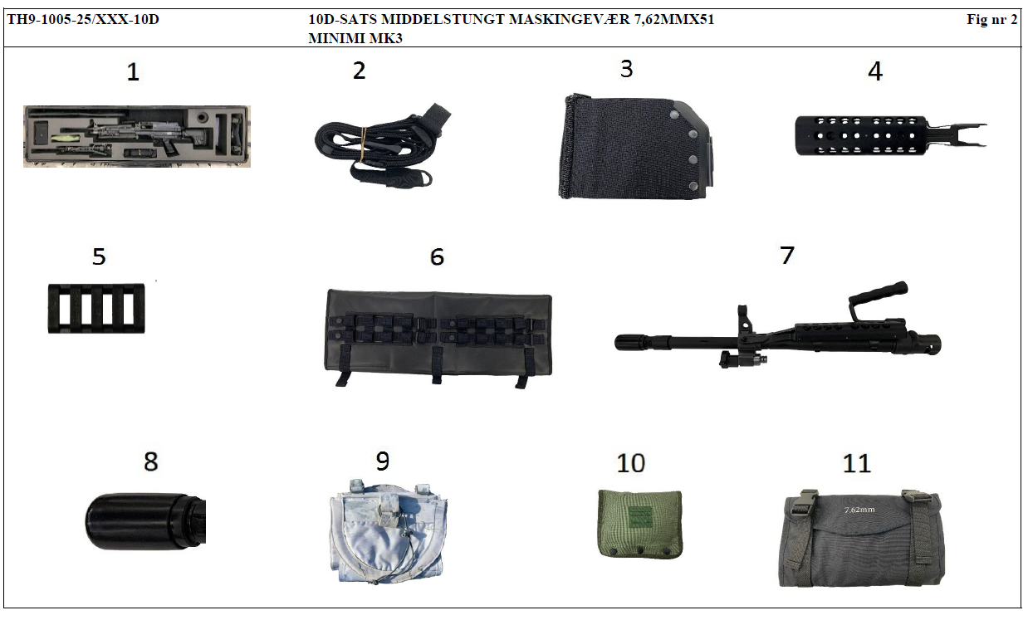

Slide 25
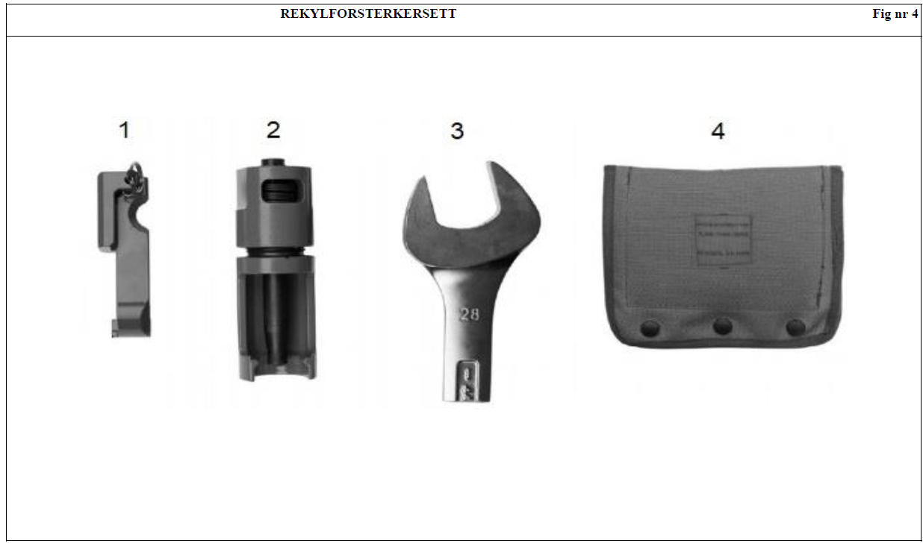

Slide 26
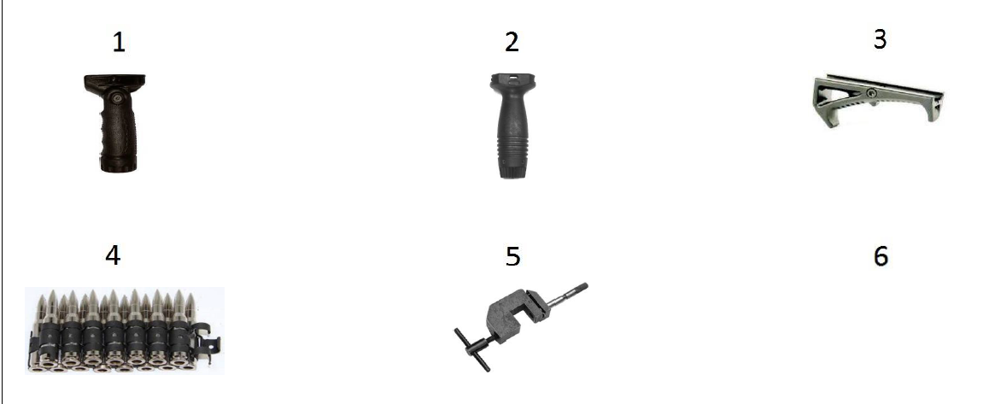
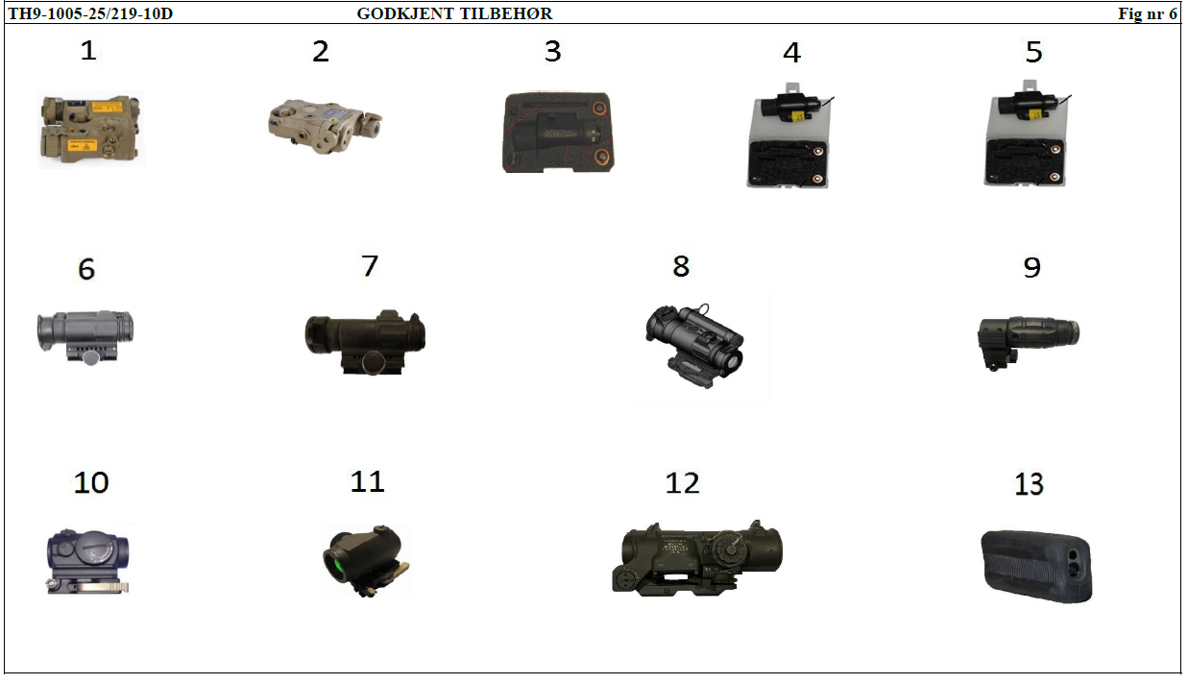

Slide 27
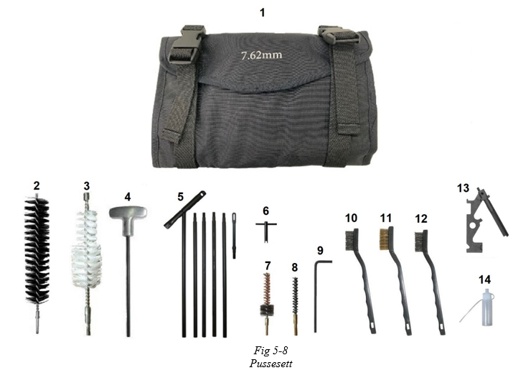
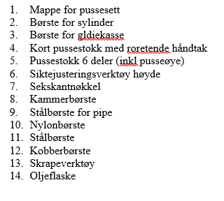
Pussesett

